Slide 1

MITUST · Nguyên lý xe tự lái · Tuần 10
Huấn luyện: mô hình học từng vòng như thế nào
訓練：模型怎麼一輪一輪學會
Chia ô để đoán, so đáp án, sửa tham số, chọn vòng tốt nhất
切格子猜、對答案、改參數、挑最好的一輪
第十週 第 2 節 2026/11/12（四）10:10–11:00 CH Tseng
Notes:
這一節的目的：讓大家知道訓練的時候，模型每一輪在做什麼：先猜，再跟標準答案比，算出錯多少，然後把參數改一點點；而且練得愈久不一定愈好，要用模擬考挑出最好的一輪。
第一節把課本準備好了：30 張照片、282 個三角錐，分好三組，也知道每一輪會隨機變出不同的樣子。
這一節開始上課，也就是訓練。第八週講過，機器學習就是「猜、對答案、改一點點，重複很多次」。今天把這四個字拆開來，一個一個看真的模型怎麼做。

Slide 2
2 / 12
Tiết 2 · 第 2 節
Ví dụ · biết đi xe đạp rồi mới học xe máy
例子・會騎腳踏車，再學騎機車
Điểm xuất phát · 起點
Không bắt đầu từ số 0: mượn mô hình đã học 11,8 vạn ảnh
不是從零開始：借一個已經看過 11.8 萬張照片的模型
Thử thật: học từ đầu bằng 30 ảnh, ảnh kiểm tra có 53 xe, người, xe hai bánh — khoanh đúng 0. Bắt đầu từ mô hình COCO: nó đã biết cạnh, góc, màu, hình dạng — chỉ cần dạy thêm «cọc tiêu».
實測：30 張從零開始練，測試照片裡車、行人、兩輪車共 53 個，框對 0 個。從 COCO 練好的模型開始：它已經會看邊、角、顏色、形狀，只要再教「三角錐」這一樣。
→
Notes:
這一張的目的：讓大家知道，30 張照片從零開始練，模型什麼都學不會；所以實際的做法，是從一個已經用大量照片練好的模型開始，再教它新的東西。
先回答一個問題：只有 30 張照片，夠嗎？
我真的試過。拿一個從零開始的模型，也就是裡面的參數全部是亂數，什麼都還沒學過，用 30 張照片教它認車和行人，練 50 輪。然後拿 10 張它沒看過的照片考它，照片裡車、行人、機車和腳踏車一共 53 個。結果，框對 0 個。30 張照片，對一個什麼都不會的模型來說太少了。
第八週講過，模型的第一層學的是最小的「筆畫」：邊、角、顏色；後面的層再把筆畫組成輪子、車窗、人的形狀。這些筆畫，要看過非常多張照片才學得起來。
所以實際的做法是借。第一節那個原版模型，已經用 COCO 的十一萬多張照片練過，邊、角、顏色、形狀它都會看了。我們從它開始，只要再教它一樣新東西：三角錐。這個做法叫遷移學習，也有人叫微調。
就像學騎機車。一個從來沒騎過腳踏車的人，要先學平衡、學轉彎，學很久。一個會騎腳踏車的人，平衡已經會了，只要再學油門和煞車，很快就上手。

Slide 3
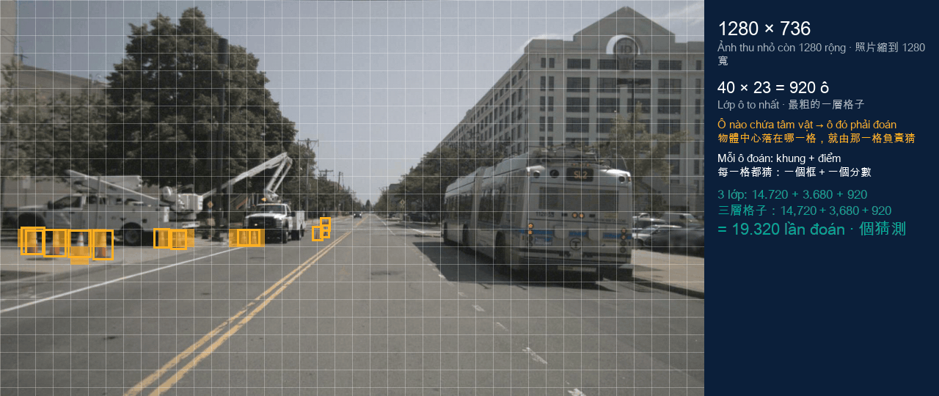
3 / 12
Tiết 2 · 第 2 節
Mô hình đoán thế nào · 模型怎麼猜
Chia ảnh thành ô, ô nào cũng đoán: 19.320 lần cho một ảnh
把照片切成格子，每一格都猜：一張照片猜 19,320 次
scene-0655 #27（測試照片）· 畫面上只畫最粗的一層（每格 32 像素）· 琥珀色的框是第 35 輪模型的結果
Notes:
這一張的目的：讓大家知道 YOLO 這一類的模型怎麼找東西：它把照片切成很多格子，每一格都猜一次「這裡有沒有東西、框多大」；一張照片總共猜了一萬九千多次。
第八週講過，YOLO 的意思是「只看一次」。它怎麼只看一次就找到所有的三角錐？
第一步，縮小照片。原本 1600 × 900 的照片，縮到 1280 寬。高度補到 736，因為模型需要 32 的倍數。
第二步，切格子。動畫裡畫的是最粗的一層：每一格 32 個像素，橫的 40 格、直的 23 格，一共 920 格。
第三步，誰負責猜？看亮起來的格子。每一個三角錐的中心點落在哪一格，就由那一格負責猜它：框的位置、框的大小，還有一個分數，表示「這裡是三角錐」它有多少把握。
格子這麼粗，遠處的小三角錐怎麼辦？所以模型其實有三層格子：一層很細，每格 8 個像素，專門找小東西；一層中等；一層很粗，找大東西。三層加起來：14,720 加 3,680 加 920，一共 19,320 個猜測。每一張照片，模型都同時做完這 19,320 個猜測，這就是「只看一次」。

Slide 4
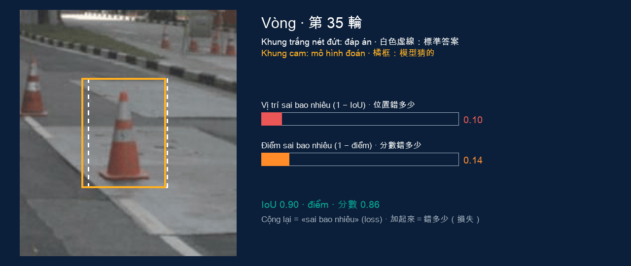
4 / 12
Tiết 2 · 第 2 節
So đáp án · 對答案
So đáp án: vị trí sai bao nhiêu, điểm sai bao nhiêu — cộng lại là «loss»
對答案：位置錯多少、分數錯多少，加起來就是「損失」
scene-0061 #28（訓練照片）中間那個三角錐 · 每一輪取和答案重疊最多的那個框 · 「1 − IoU」「1 − 分數」是簡化的說法，實際公式比較複雜
Notes:
這一張的目的：讓大家知道模型對答案時算的是什麼：框的位置跟答案差多少，分數跟答案差多少；兩個加起來是一個數字，叫做損失，損失愈小，代表錯得愈少。
模型猜完了，接下來對答案。看動畫，白色虛線是標準答案，橘色的框是模型猜的。錯的程度分兩種。
第一種，位置錯多少。用第八週學過的 IoU：兩個框重疊的面積除以合起來的面積。完全重疊是 1，完全沒碰到是 0。所以「1 減 IoU」就是位置錯多少。第 1 輪的 IoU 是 0.62，練到第 35 輪是 0.90，紅色的長條愈來愈短。
第二種，分數錯多少。這裡明明有三角錐，答案是「有，百分之百」。模型給的分數如果只有 0.11，就錯了 0.89。第 35 輪，分數是 0.86，只錯 0.14。
兩種錯加起來，就是第八週講過的損失，英文叫 loss，意思就是「錯得有多嚴重」。真正的公式比這個複雜，但意思一樣：位置愈準、分數愈對，損失就愈小。
請注意，不是每一輪都進步。第 9 輪，框的位置還可以，分數卻突然掉到 0.01，好像忘了；到第 13 輪又回來。訓練就是這樣，忽好忽壞，整體往好的方向走。

Slide 5
5 / 12
Tiết 2 · 第 2 節
Ví dụ · xuống núi trong sương mù
例子・大霧裡下山
Sửa tham số · 改參數
Sửa tham số: 2,6 triệu con số, mỗi số sửa một chút
改參數：260 萬個數字，每一個都改一點點
Giống tuần 8: tính hướng làm «sai» giảm, rồi đi một bước nhỏ. Mỗi lô 4 ảnh; xem hết 30 ảnh một lượt là một vòng (epoch). Hôm nay học 50 vòng.
跟第八週一樣：算出往哪邊改會錯得比較少，走一小步。一批 4 張；30 張全部看過一遍，叫一輪。今天練 50 輪。
Notes:
這一張的目的：讓大家知道對完答案以後，模型怎麼改：它裡面有兩百六十萬個參數，每一個都往讓損失變小的方向改一點點；以及「一批」和「一輪」是什麼意思。
對完答案，知道錯多少了，接下來改。
第八週的動畫：大霧裡下山，只摸得到腳下往哪邊斜，就往下坡走一小步。那個例子，模型裡只有一個數字要改，就是門檻。
今天這個模型，裡面有 2,604,883 個數字，叫做參數。電腦會算出每一個數字「往大一點還是往小一點，損失會變小」，然後每一個都往那個方向改一點點。兩百六十萬個數字一起走下坡，道理跟第八週那顆球一樣，只是一次走兩百六十萬個方向。
再講兩個名詞。一批：電腦一次看 4 張照片，算一次錯多少。一輪：30 張照片全部看過一遍，英文叫 epoch。30 張、一批 4 張，所以一輪是 8 批。今天練 50 輪，等於這 30 張照片，每一張都看了 50 次，而且每一次都經過資料增強，樣子都不太一樣。

Slide 6
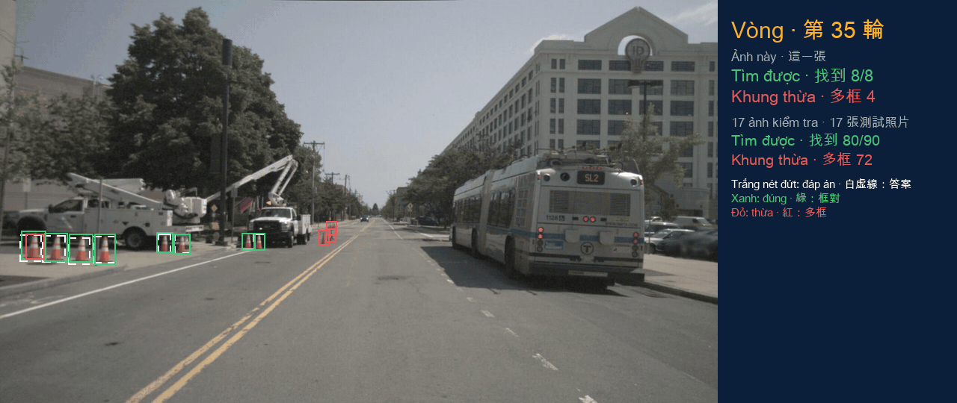
6 / 12
Tiết 2 · 第 2 節
Từng vòng một · 一輪一輪
Cùng một ảnh kiểm tra, từ vòng 1 đến vòng 49
同一張測試照片：第 1 輪到第 49 輪
scene-0655 #27（測試照片，訓練時沒看過）· 白色虛線＝標準答案、綠＝框對、紅＝多框 · 分數門檻 0.25 · 為了教學，每一輪都拿測試照片考
Notes:
這一張的目的：讓大家親眼看到，模型是怎麼一輪一輪變好的：一開始亂框一通，中間忽好忽壞，練到後面才穩定下來。
這是波士頓的一張測試照片，模型訓練的時候從來沒看過。動畫裡，我把每一輪練完的模型都拿來框這一張。白色虛線是答案，有 8 個三角錐；綠框是框對的，紅框是多框的。
第 1 輪：照片上到處都是紅框，連路面、樹都框。右邊看 17 張測試照片的總數：多框了 3,030 個。它剛開始學，只知道「橘色、尖尖的可能是」，就到處亂猜。
中間幾輪：忽好忽壞。有幾輪幾乎什麼都不框，有幾輪又到處亂框。這是正常的，就像上一張說的，訓練不是每一輪都進步。
第 19 輪以後，慢慢穩定下來，紅框愈來愈少。第 35 輪：這一張 8 個三角錐全部框對，多框 4 個；17 張測試照片，90 個三角錐框對 80 個，多框 72 個。
最後說明一件事：第一節說過，測試照片只能在最後用一次。這裡每一輪都拿來考，是為了上課讓大家看到過程。真正在做的時候，不能這樣做，每一輪只能看驗證組的成績，下一張就是。

Slide 7
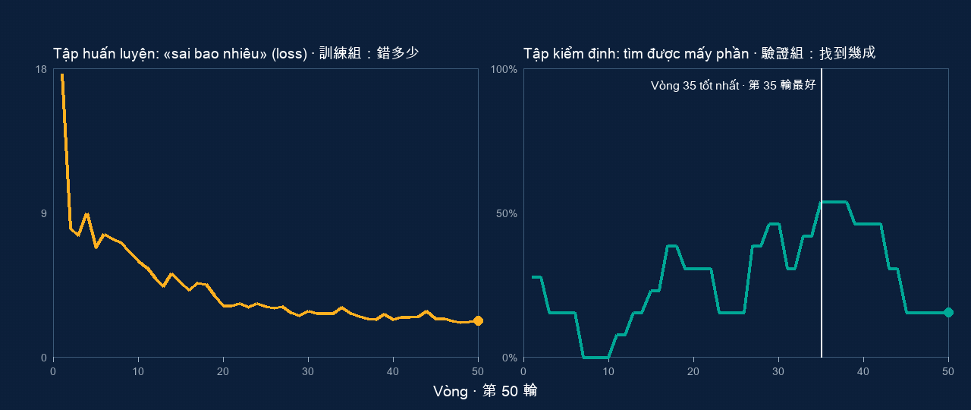
7 / 12
Tiết 2 · 第 2 節
Bài tập và thi thử · 練習題和模擬考
Điểm bài tập cứ tốt lên; điểm thi thử tăng rồi lại giảm
練習題愈做愈好；模擬考成績先升、後降
訓練紀錄（results.csv）：左＝訓練組的損失（框＋類別）；右＝驗證組 8 張、13 個三角錐，找到幾成（召回率）· 白線＝驗證組綜合分數最高的一輪
Notes:
這一張的目的：讓大家看懂訓練時最常看的兩條曲線：訓練組的損失會一直往下，可是驗證組的成績會先變好、再變差；所以要留驗證組成績最好的那一輪，而不是最後一輪。
這是訓練時軟體自動記下來的兩條曲線。
左邊，訓練組的損失，就是練習題錯多少。第 1 輪是 17.6，第 20 輪 3.2，第 50 輪 2.3，一路往下。練習題愈做愈熟。
右邊，驗證組的成績，就是模擬考。驗證組有 13 個三角錐，這條線是每一輪找到幾成。一開始兩、三成，中間有幾輪掉到 0，後來慢慢往上，第 35 到 38 輪最高，54%。可是再練下去，反而往下掉，第 50 輪只剩 15%。
為什麼練習題一直進步，模擬考反而退步？下一張說。
先看那條白線：第 35 輪。軟體每一輪都會算驗證組的綜合分數，自動把分數最高那一輪存起來，就是第 35 輪。後面第三節用的模型，就是這一輪。
這裡要提醒一點：驗證組只有 13 個三角錐，多找到或少找到一個，成績就差 8%，所以這條線跳得很厲害。驗證組太小，是這次實驗的限制；真正做的時候，驗證組要大很多。

Slide 8
8 / 12
Tiết 2 · 第 2 節
Ví dụ · học thuộc đề cũ
例子・背考古題
Học quá lâu · 練過頭
Học quá lâu = học thuộc lòng: bài tập tốt hơn, đề mới lại kém đi
練過頭＝背答案：練習題更熟，新題目反而變差
Giữ vòng 35 (thi thử tốt nhất). Ảnh kiểm tra có 90 cọc tiêu: vòng 35 khoanh đúng 80, vòng 49 chỉ còn 66.
留第 35 輪（模擬考最好的那一輪）。測試照片有 90 個三角錐：第 35 輪框對 80 個，第 49 輪只剩 66 個。
→
Notes:
這一張的目的：讓大家知道什麼是「練過頭」：模型把訓練照片的細節背了起來，換成沒看過的照片反而做得比較差；這也是為什麼要用驗證組挑出最好的一輪。
上一張的問題：練習題一直進步，模擬考為什麼退步？
想像一個同學準備考試，只寫同一本考古題。寫第一遍，他學到觀念；寫到第十遍，他已經記得「第 3 題答案是 B」「第 7 題答案是 C」。考古題他每一題都對，可是期中考換了新題目，他反而不會，因為他記的是答案，不是觀念。
模型也會這樣。30 張照片看了 50 次以後，它開始記住這 30 張照片的細節：新加坡那段路的顏色、那幾個三角錐擺的位置。它在練習題上錯得愈來愈少，可是換到波士頓的照片，就認不太出來了。這叫過度擬合，英文叫 overfitting。
所以我們留第 35 輪，不留最後一輪。拿測試照片驗證一下：90 個三角錐，第 35 輪框對 80 個，第 49 輪只框對 66 個。不過也要老實說，第 49 輪多框的也比較少，從 72 個降到 28 個，它變得比較保守：沒把握的就不框。這種「框得少、也漏得多」的取捨，第三節會再談。
防止練過頭的方法：照片多一點、資料增強多一點、用驗證組看什麼時候該停。

Slide 9
9 / 12
Tiết 2 · 第 2 節
Thử ba cách huấn luyện, cùng 17 ảnh kiểm tra
三種訓練條件比一比：同樣 17 張測試照片、90 個三角錐
Cách 做法 | Thời gian (MacBook) 訓練時間（MacBook） | Khoanh đúng 框對 | Khoanh thừa 多框
Mô hình gốc COCO (chưa dạy cọc tiêu) 原版 COCO 模型（沒教過三角錐） | — | 0 / 90 | 0
5 ảnh, thu nhỏ còn 1280 rộng 5 張照片，縮到 1280 寬 | 79 giây 79 秒 | 32 / 90 | 587
30 ảnh, thu nhỏ còn 640 rộng 30 張照片，縮到 640 寬 | 95 giây 95 秒 | 34 / 90 | 362
30 ảnh, thu nhỏ còn 1280 rộng 30 張照片，縮到 1280 寬 | 160 giây 160 秒 | 80 / 90 | 72
Nhiều ảnh hơn thì tốt hơn. Ảnh thu nhỏ quá thì cọc tiêu ở xa chỉ còn vài điểm ảnh — không nhìn ra.
照片多一點有用。照片縮得太小，遠處的三角錐只剩幾個像素，根本看不出來。
Notes:
這一張的目的：讓大家看到，同一個模型，訓練的條件不一樣，結果差很多；照片的數量和照片縮到多大，都會影響模型學得好不好。
我用同樣的 17 張測試照片，比較了幾種訓練條件。照片裡一共 90 個三角錐。
第一列，原版模型：沒教過，90 個框到 0 個。
第二列，只用 5 張照片練：框對 32 個，可是多框了 587 個。5 張照片，它只學到「橘色的東西大概是」，所以看到橘色就框。
第三列，30 張照片，但是照片縮到 640 寬：只框對 34 個。為什麼這麼差？因為三角錐很小。原本照片上，遠處的三角錐只有十幾個像素高，縮到 640，就只剩 5 個像素左右，連人都很難看出那是三角錐。第八週也講過：行人在 45 公尺外，縮到 640 以後只剩 19 個像素，就容易漏。
第四列，30 張照片，縮到 1280 寬：框對 80 個，多框 72 個。這就是前面一直在看的那個模型。
所以兩個結論：照片多一點有用；照片不要縮得太小，小東西才看得到。代價是時間：縮到 1280，練一次要 160 秒，比 640 多了快一倍。在一台 MacBook 上這還算快；真正的公司用幾百萬張照片，就要很多台電腦算好幾天。

Slide 10
10 / 12
Tiết 2 · 第 2 節
Dạy lại xe và người bằng ít ảnh thì sao?
車和行人原本就會：用少量照片再教一次，會怎樣？
Cách 做法 | Xe (19) 車（19） | Người đi bộ (30) 行人（30） | Xe hai bánh (4) 兩輪（4）
Mô hình gốc COCO, không dạy thêm 原版 COCO 模型，不再教 | 13 | 13 | 1
30 ảnh, học từ số 0 30 張，從零開始 | 0 | 0 | 0
30 ảnh, tinh chỉnh từ COCO 30 張，從 COCO 微調 | 11 | 0 | 0
282 ảnh, tinh chỉnh từ COCO 282 張，從 COCO 微調 | 12 | 7 | 1
Dạy lại thứ đã biết bằng ít ảnh: mô hình quên người đi bộ. Tự huấn luyện đáng nhất khi dạy thứ mới.
用很少的照片重教已經會的東西，反而把行人忘了。自己訓練最值得的，是教它原本不會的東西。
Notes:
這一張的目的：讓大家知道訓練不一定會讓模型變好：拿很少的照片，去重教模型原本就會的東西，它可能反而把原本會的忘掉；自己訓練最值得做的，是教它原本不會的東西。
三角錐是原版模型不會的。那如果拿它原本就會的東西，車和行人，再教一次呢？我也試了。
訓練照片 30 張，從 nuScenes 七段不同的影片裡挑的，裡面有 107 台車、30 個行人。測試照片 10 張：波士頓白天的斑馬線，加上新加坡晚上剛下過雨的路口。
第一列，原版模型，什麼都不做：車框對 13 台，行人 13 個。
第二列，從零開始：全部是 0，這一節第二張講過。
第三列，從原版模型開始，用 30 張微調：車還有 11 台，可是行人從 13 個掉到 0 個。它原本會認人，被我們用 30 張照片「教」了以後，反而不會了。因為這 30 張裡只有 30 個行人，太少；模型為了把這 30 張練好，把原本從十一萬張照片學來的東西改掉了。
第四列，用 282 張：行人回到 7 個，還是比原版的 13 個差。
這告訴我們兩件事。第一，訓練不是一定會變好，資料太少，可能把原本會的教壞。第二，自己訓練最值得做的，是像三角錐這樣，教它原本不會的東西。像越南路上的三輪貨車，COCO 和 nuScenes 都沒有這一類，這就是值得自己收資料、自己訓練的地方。

Slide 11
11 / 12
Tiết 2 · 第 2 節
Thảo luận · 討論
Dạy mô hình nhận ra «xe ba gác»: cần chuẩn bị gì?
要教模型認得越南的三輪貨車（xe ba gác），要準備什麼？
Cần bao nhiêu ảnh? Chụp ở đâu, lúc nào?
要幾張照片？在哪裡拍、什麼時候拍？
1
Chia nhóm huấn luyện và kiểm tra thế nào để không «lộ đề»?
訓練組、測試組要怎麼分，才不會「洩題」？
2
Bắt đầu từ số 0, hay từ mô hình đã học? Vì sao?
從零開始，還是從已經練好的模型開始？為什麼？
3
Notes:
這一張的目的：讓大家把今天學的訓練步驟，用在一個自己熟悉的例子上，想一想真的要教模型一樣新東西，要準備什麼。
越南的路上有很多三輪貨車，越南話叫 xe ba gác。國外的資料集裡沒有這一類，現成的模型不認得。如果要教它，要準備什麼？
第一題，要幾張照片？今天三角錐用 30 張，框對 80 個、多框 72 個，還不夠好。三輪貨車的樣子比三角錐變化大得多：載的東西不一樣，從前面、側面、後面看都不一樣。所以至少要幾百張，而且要白天、晚上、下雨都拍，不同的城市、不同的路都拍。
第二題，怎麼分組？整段影片分在同一組。最好測試組用另一個城市，或另一天拍的影片；就像今天練習題在新加坡、考試在波士頓。
第三題，從零開始還是從練好的模型開始？從練好的模型開始。今天看到，30 張從零開始，什麼都學不會。從練好的模型開始，它已經會看邊、角、形狀，只要再教「三輪貨車」這一樣。
另外，記得照片不要縮得太小，遠處的車才看得到；練的時候要看驗證組的成績，挑最好的那一輪。

Slide 12
12 / 12
Tiết 2 · 第 2 節
Tóm tắt · 小結
Ba câu cần nhớ của tiết này
這一節要記住的三句話
Mỗi vòng: chia ô để đoán (19.320 lần một ảnh), so đáp án (vị trí, điểm), sửa 2,6 triệu tham số một chút.
每一輪：切格子猜（一張 19,320 次）、對答案（位置、分數）、260 萬個參數各改一點點。
Không bắt đầu từ số 0: tinh chỉnh từ mô hình đã học. Đáng nhất là dạy thứ nó chưa biết.
不從零開始：從練好的模型微調。最值得的是教它原本不會的東西。
Học quá lâu = học thuộc lòng. Giữ vòng có điểm thi thử (kiểm định) tốt nhất.
練過頭＝背答案。留模擬考（驗證組）成績最好的那一輪。
Notes:
這一節的目的回顧：三句話。
第一句：每一輪在做什麼？把照片切成格子，每一格都猜，一張照片猜 19,320 次；跟答案比，算位置錯多少、分數錯多少；然後 260 萬個參數，每一個都往錯少一點的方向改一點點。
第二句：不要從零開始。從一個已經用大量照片練好的模型微調。自己訓練最值得做的，是教它原本不會的東西，像今天的三角錐。
第三句：練過頭就是背答案。練習題愈來愈好，模擬考反而變差。所以留驗證組成績最好的那一輪，今天是第 35 輪。
模型練好了。休息十分鐘，第三節拿它來框新的照片，替它打分數。

